Slide 1

NÁZEV ŠKOLY: Střední odborné učiliště a Základní škola
AUTOR: Bc. Lucie Chojnová
NÁZEV: VY_32_INOVACE_04_Vnitřní části těla - kostra
TÉMA SADY: Přírodověda
DATUM: 10. září 2012
ČÍSLO PROJEKTU: CZ.1.07/1.4.00/21.0477
ANOTACE: Materiál je určen pro žáky 5. ročníku, praktické školy, jako prezentace.

Slide 2
VNITŘNÍ
ČÁSTI
KOSTRA
TĚLA

Slide 3
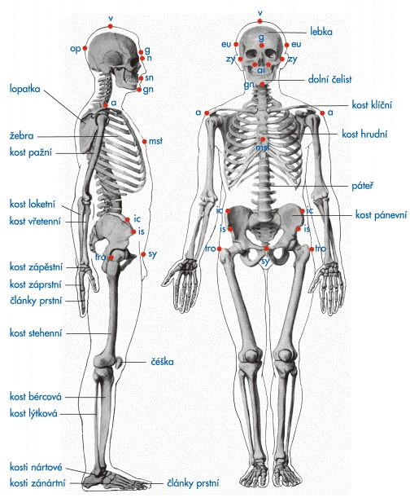

Slide 4
- Celkový tvar těla určuje kostra, která je složená z jednotlivých kostí.
- Některé části kostry
zároveň chrání vnitřní
části těla.

Slide 5
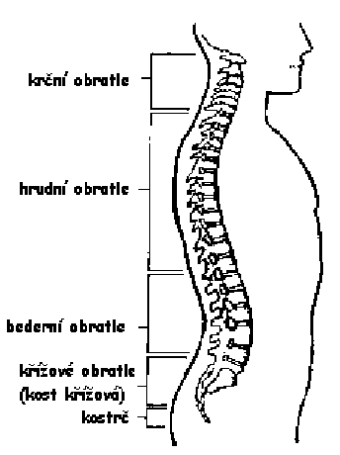
- Základem naší kostry je páteř.

Slide 6
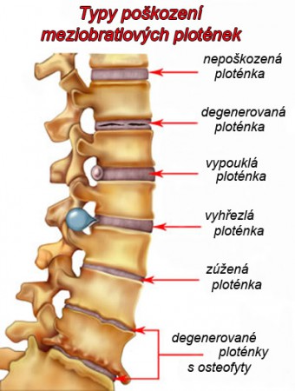
- Tvoří ji jednotlivé drobné kosti zvané obratle, mezi nimiž jsou pružné ploténky.

Slide 7
- Páteř je pružná, ohebná, prohnutá do tvaru písmene S.
- Proto můžeme stát vzpřímeně,
předklánět se, zaklánět se,
uklánět a otáčet se do stran.
Můžeme také skákat.

Slide 8
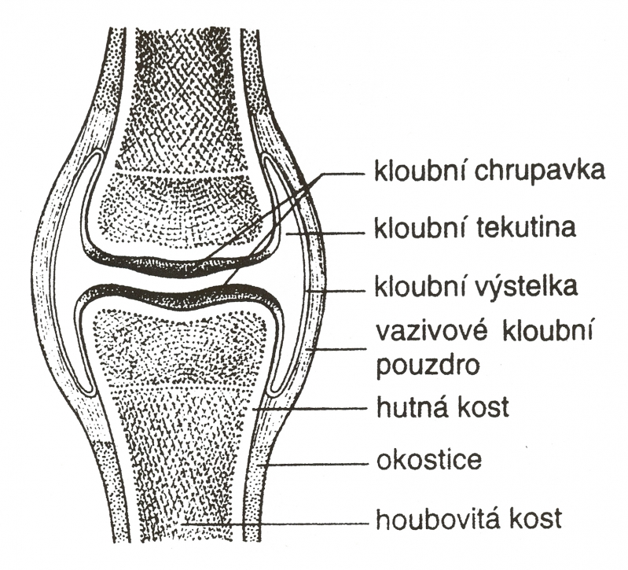
- K páteři je připojena lebka, kostra hrudníku, kostra dolních končetin a kostra horních končetin. Pohyblivě jsou spolu kosti spojeny klouby.

Slide 9
- V obličejové části lebky jsou zuby, které dohromady tvoří chrup.

Slide 10
OTÁZKY
1. Nahmatej si v těle některé
kosti.
2. Nahmatej si v těle některé klouby.
3. Jak musíš pečovat o svůj chrup a proč?

Slide 11
Použité zdroje:
vlastní zdroje
http://office.microsoft.com – kliparty
http://leccos.com/index.php/clanky/kostra
KVASNIČKOVÁ, D., FRONĚK, J., Prvouka - Živá a neživá příroda, 1. vyd. Praha: FORTUNA, 1993.
ISBN 80-7168-041-9

